Slide 1
电 力 电 子 技 术

Slide 2
主讲教师： 石景坡
办公室/实验室： 新主楼D539
Email: shijingbo@vip.sina.com
电话：13801027524

Slide 3
助教：张晓林
办公室/实验室： 新主楼D539
Email:
电话：15120074883

Slide 4
教材:
陈坚等编《电力电子学》第3版
参考书：
丁道宏主编《电力电子技术》， 航空工业出版社，1999
王兆安主编《电力电子技术》，机械工业出版社，第5版
Agrawal Jai P.Agrawal.《Power electronic systems》，清华大学出版社, 2001

Slide 5
英文期刊：
IEEE Transactions on Power Electronics.
IEE Proceedings Electric Power Applications.
中文期刊：
中国电机工程学报
电工技术学报
电力电子技术

Slide 6
第1章 绪论
1.1 电力电子技术的学科内涵
1.2 电力电子技术的基本原理及控制方法
1.3 开关型电力电子变换器的基本特性
1.4 开关型电力电子变换器的应用
1.5 本课程学习的主要内容与要求

Slide 7
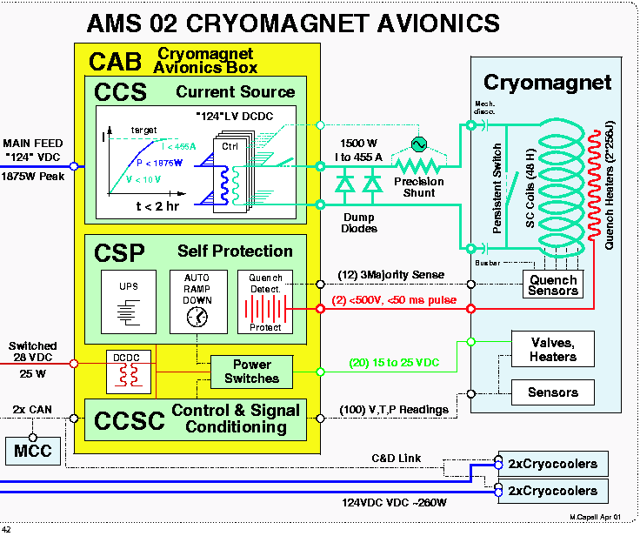
电力电子技术的构成与研究内容

Slide 8
1)、电力电子学科的形成
(1) 人类近代史上的二次技术革命
① 18世纪中以瓦特发明蒸汽机为标志，为第一次技术革命，以蒸汽取代自然力，促进生产力发展；
②19世纪初以法拉第发现电磁感应原理为标志，为第二次技术革命，以电力取代蒸汽，又大大推动了生产力发展，同时又出现了信息技术。
(2) 电力技术
① 电磁感应原理的应用，电能的产生，与其它能源转换，以及电能之间的转换；
② 电能的传输与分配。

Slide 9
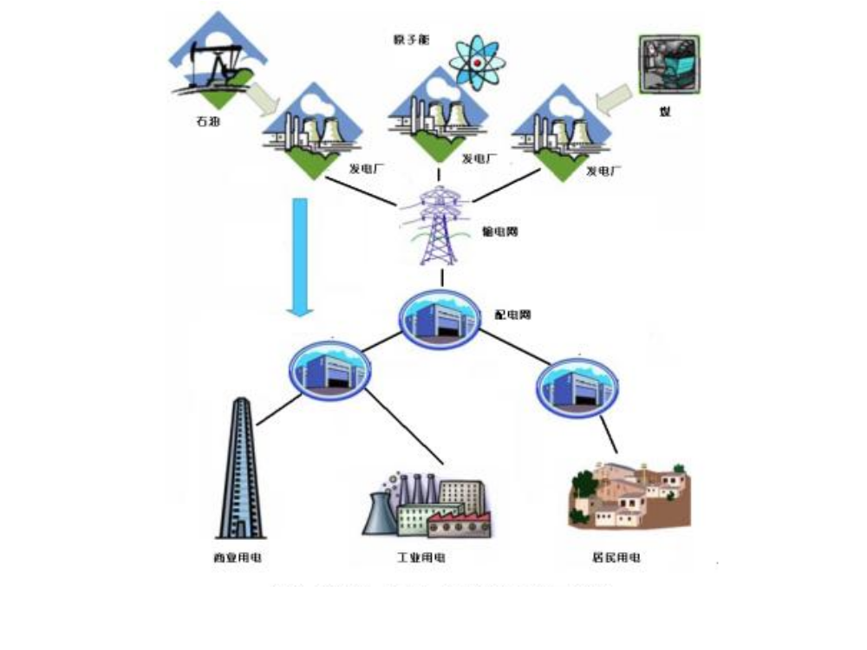
电力电子学科的形成
电力技术
所用设备：
电机 开关 变压器
电感 电容 输电线
完成功能：
发电 输电 配电 用电
基础理论：
电路 磁路 电磁场
第1章 电力电子变换和控制技术导论

Slide 10
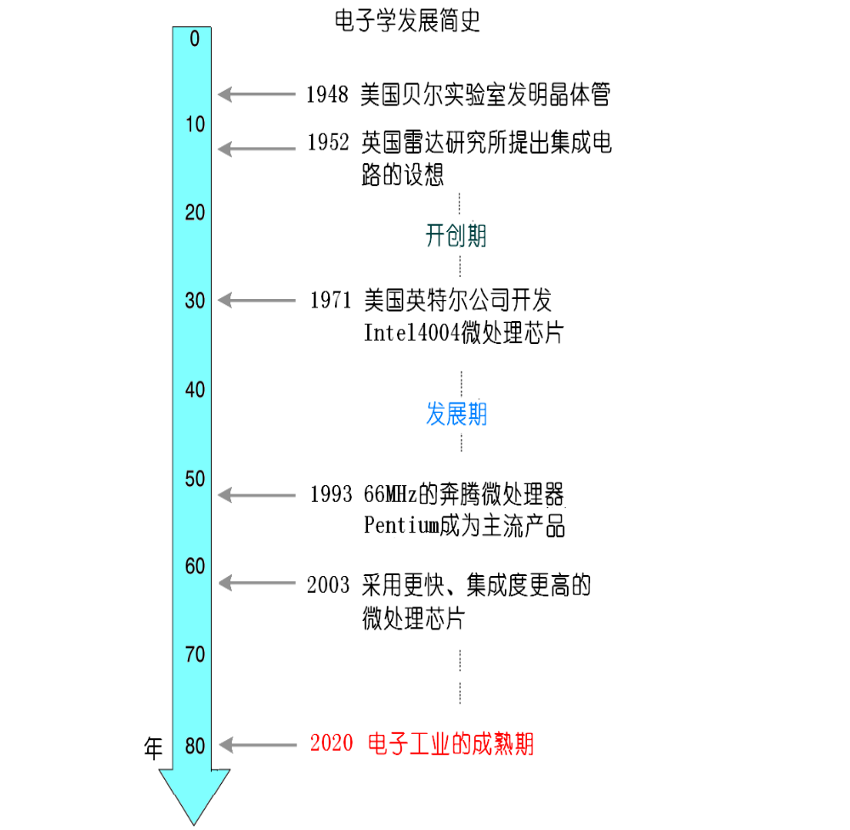
电力电子学科的形成
电子技术
所用器件：
晶体管 场效应管
集成电路 微处理器
电感 电容
完成功能：
信号产生、变换、存储、发送、接受
基础理论：
电路 磁路 电磁场
第1章 电力电子变换和控制技术导论

Slide 11
电力电子学科的形成
(3) 电子技术
① 19世纪后期，赫兹发现了电磁波，引出了电子技术的发展；
② 电子器件和电子电路应用于设备与系统的构成，形成了电子技术。
(4) 电力电子技术
① 以1957年美国通用电气公司研制出大功率晶体开关器件——晶闸管为标志，开拓了电力电子技术的发展前景；
② 电力电子技术就是支持工程领域中有效利用电力电子器件(半导体晶体器件)，实现电功率形式的变换与控制(将“粗电”变为“精电”），达到电能质量指标及其相关技术要求的工程技术及其科学理论，也称功率电子技术；其相应的科学理论，称之谓功率电子学，或电力电子学。

Slide 12
控制技术
模拟（连续）控制技术。
数字（离散）控制技术。
理论与技术的进步，促使数字控制技术越来越多取代模拟控制技术。例：变频器控制技术的发展史。
自动控制理论（含经典和现代）、现代电机控制理论等等，是促进电力电子技术不断发展的源泉之一。

Slide 13
电力电子技术
功率电子技术
将电子技术应用于电力系统
  电力系统：大功率电能的发电、输配电、储电、用电…
  大功率电子技术
主要功能
  大功率电能的变换

Slide 14
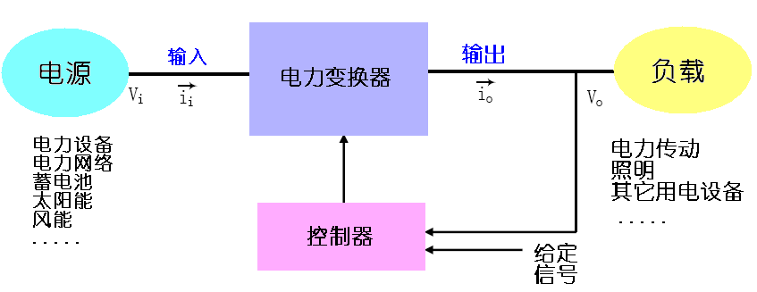

典型的电力电子系统框图
返回
本节

Slide 15
电力电子学科的形成
电力电子技术发展史
电力电子技术的发展史以电力电子器件的发展史为纲
史前期
（黎明期）
电子管
问世
晶体管
诞生
晶闸管
问世
全控型器件
迅速发展
1904
1930
1947
1958
1970
1980
1990
2000
t(年)
水银（汞弧）
整流器时代
晶闸管时代
IGBT出现
功率集成器件
第1章 电力电子变换和控制技术导论

Slide 16
电力电子技术的发展
晶闸管阶段
全控型器件阶段
复合型器件和功率集成器件阶段

Slide 17
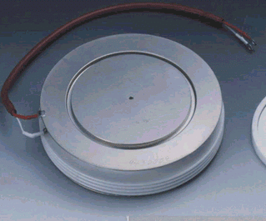
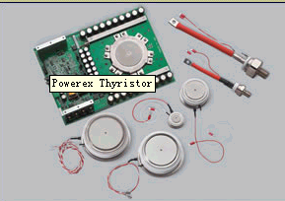
晶闸管阶段

Slide 18
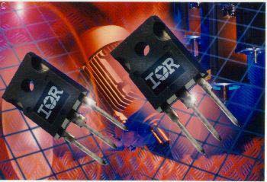
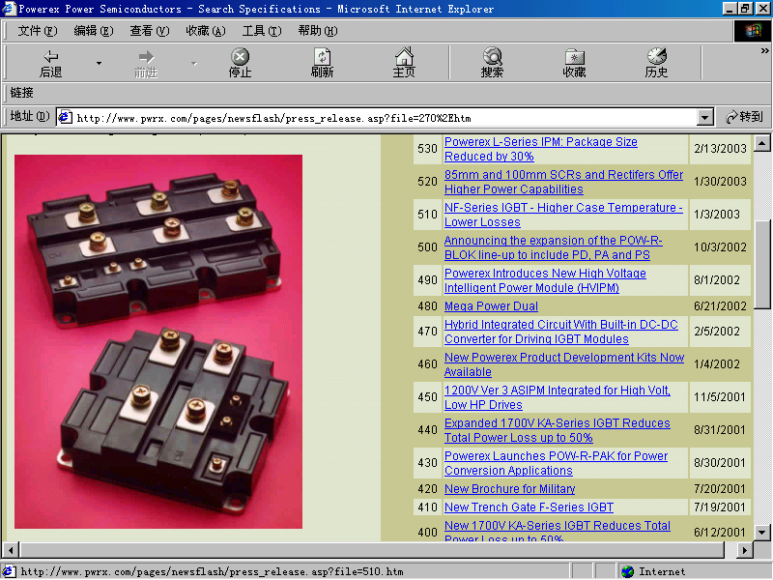
全控型器件阶段

Slide 19
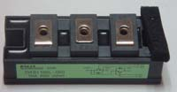
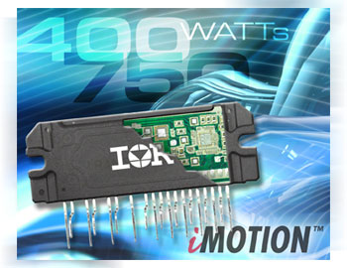
复合型器件和功率集成器件阶段

Slide 20
电力电子器件的研制水平
器件名称 国外 国内
普通整流管 8kV/5kA 6kV/3.5kA
普通SCR 12kV/1.5kA; 8kV/6kA 5.5kV/3kA
GTO 9kV/2.5kA 4.5kV/2.5kA
电力MOSFET 1kV/50A 1kV/35A
GTR 1.8kV/1kA 1.2kV/400A
IGBT 4.5kV/1.5kA 1kV/50A

Slide 21
电力电子技术的地位
工业控制的末端
弱电对功率执行部件的控制接口
工业系统的电能供应
电力电子出现前后工业控制的状况
  粗调
  随心所欲的精细控制
电力电子技术在工业革命中的作用

Slide 22
电力电子技术A课程的由来
电气工程专业最活跃的学科
  可控硅变流技术
  晶闸管变流技术
  变流技术
  电力电子
其他用电专业的技术基础平台

Slide 23
电力电子技术的学科内涵
2)、电力电子技术的学科内涵
电功率形式变换由功率器件及其组成电路实现，电能质量由相应的调节控制技术来保证。
（1）器件——半导体物理与电子学；材料、结构决定其功率与特性。
（2）电路——电路、电磁（含场）理论；不同拓扑电路，实现不同功能；不同结构布局，产生不同的性能与效果。
（3）控制——控制理论与计算机技术；实现电能质量与技术要求的保证，涉及系统优化。
内涵涉及电子、电路（含场）、控制理论与计算机技术，是一门在工程、科学、技术发展过程中形成的多学科相互渗透的、综合性工程技术学科。
3)、电力电子技术与其它学科的关系
（1）相关学科的发展，推动电力电子技术发展，如半导体材料、磁性材料、电子电路、控制理论与动态分析等等；

Slide 24
电力电子技术的学科内涵
（2）电力电子技术的发展，也推动了相关学科的发展，如电机调速、航空电源等等；
（3）与电子技术、电力技术、控制技术所相关学科关系最为密切，由倒三角形表示
(4) 电力电子学是电气工程学科中的一个分支，是当前最活跃的分支，为电气工程活力的一个源泉，是电气工程专业三大支柱之一，即电、磁、功率电子。

Slide 25
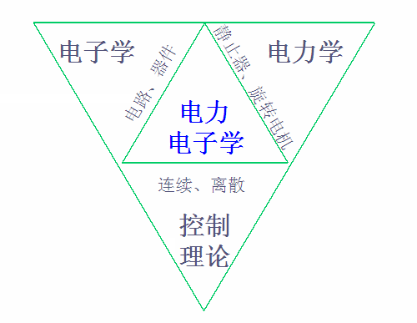
电力电子学的构成：

Slide 26
研究内容：
1）电力电子器件的应用
2）电力变换电路
3）控制技术

Slide 27
1.2 电力电子技术的基本原理及控制方法
1)、电力电子技术分类
(1) 以电能交、直流形式划分，电力电子技术也称为变流技术，即输入、输出电能形式的变换，四大类。

Slide 28
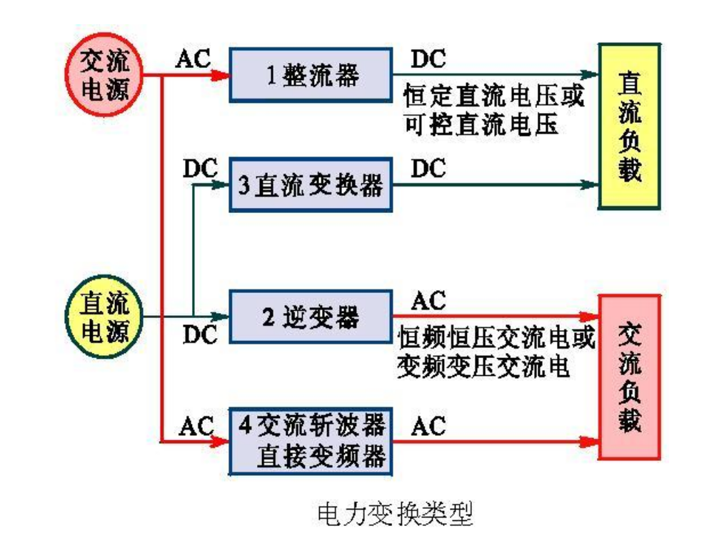
开关型电力电子变换基本原理及控制方法
电源可分为两类：
直流电（D.C），频率f=0
交流电（A.C），频率f≠0
电力变换按电压/电流的大小、波形及频率变换划分为四类基本变换及相应的四种电力变换电路或电力变换器。
这四类基本变换可以组合成许多复合型电力变换器
第1章 电力电子变换和控制技术导论

Slide 29
电力变换电路：
交流→直流，整流
交流→交流，交流电力控制/变频/变相
直流→交流，逆变
直流→直流，斩波

Slide 30
电力电子技术分类
(2) 以电子学概念划分——变流技术和器件(研制与生产)技术

Slide 31
控制方式
相控式
频控式
斩控式
软开关技术

Slide 32
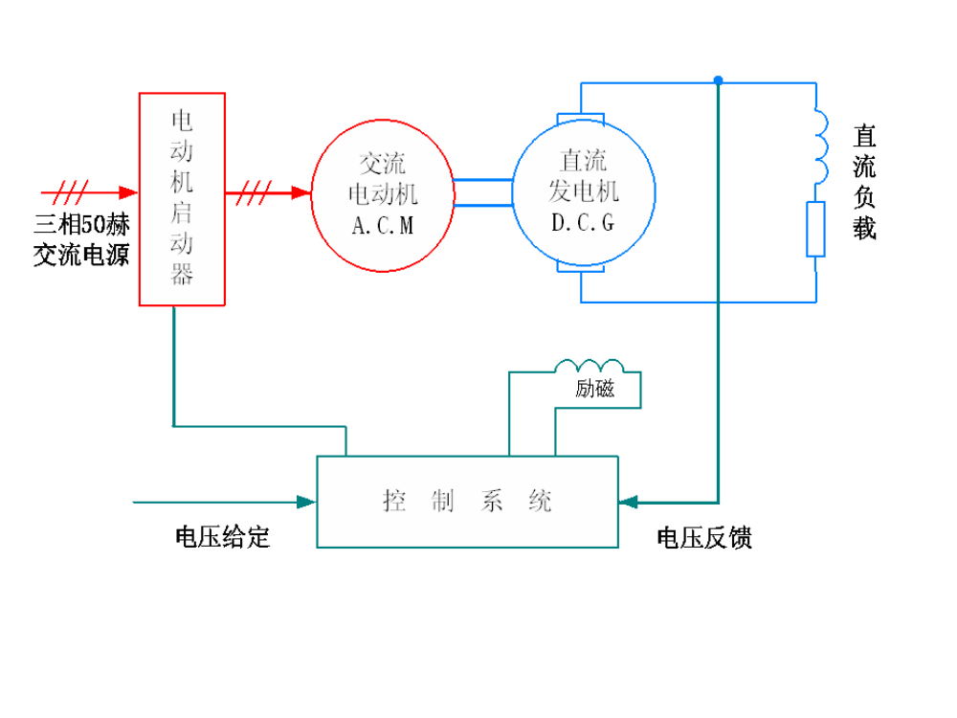
传统电力技术如何将交流电变为直流电？
第1章 电力电子变换和控制技术导论

Slide 33
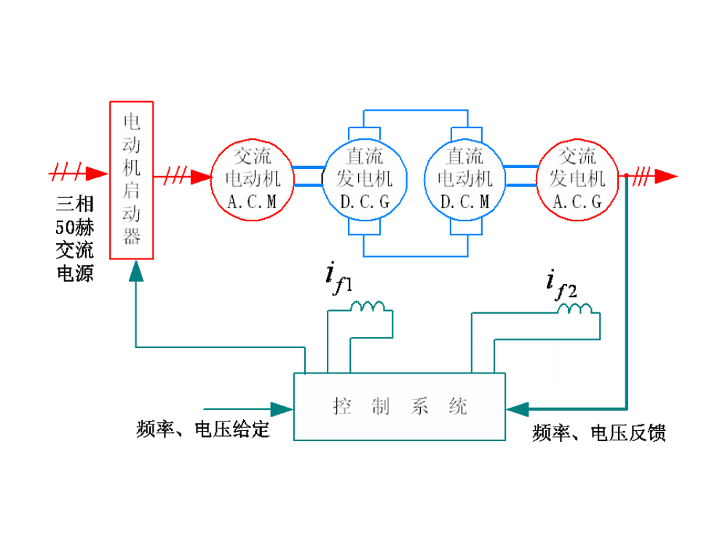
传统电力技术如何实现交流电频率的变换？
第1章 电力电子变换和控制技术导论

Slide 34
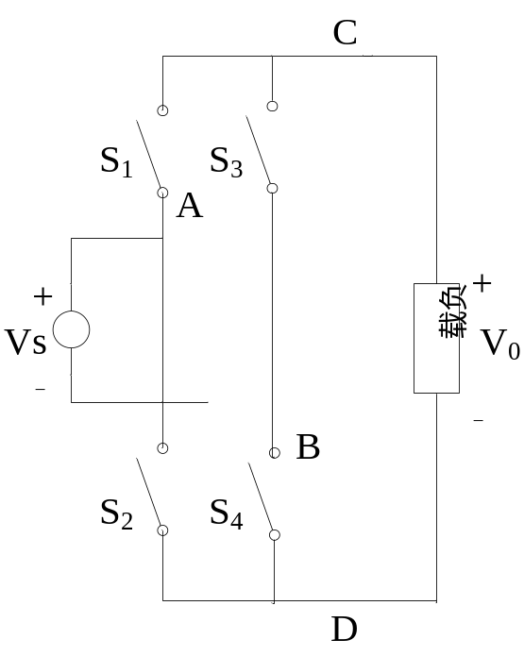
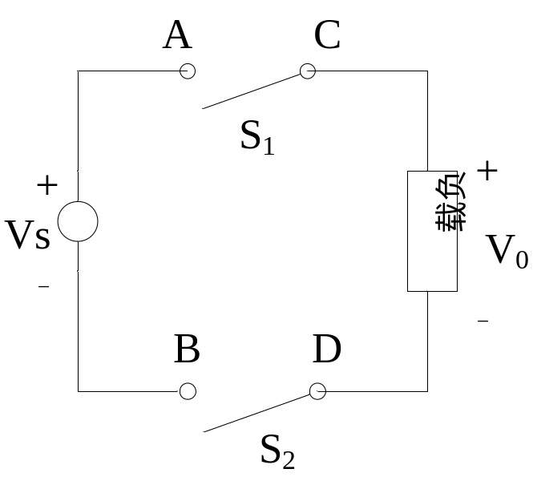
2)、利用功率开关器件实现电功率变换的基本原理
(1)基本开关功能电路
① 常规开关——仅控制负载供电状态，见图1-2(a)；
② 桥式开关——除控制负载供电状态外，还可控制负载连接电源的方向，见图1-2(b)。
(a)常规开关电路 (b)桥式开关电路
图1-2 基本开关电路

Slide 35
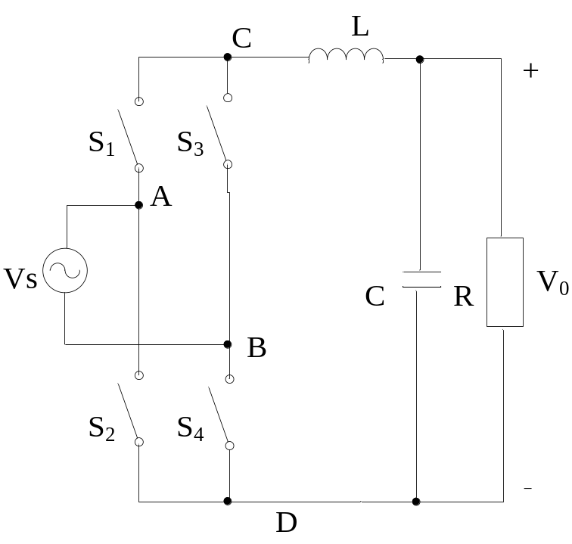
(2)桥式开关功能电路的应用
① 基本整流电路(AC/DC)——单相桥式
单相桥式整流电路如图1-3所示。
* 理想不可控整流，得直流平均电压及偶次谐波；
* 相控整流，存在导通起始角α，得与α角相关的直流平均电压与各次谐波，α=180°，直流平均电压为0，调节α可调节直流输出电压；
图1-3 单相桥式整流电路
* 多脉波PWM整流，半个周期中每个开关多次通断，开关频率固定，调节脉冲宽度可调节直流输出电压。

Slide 36
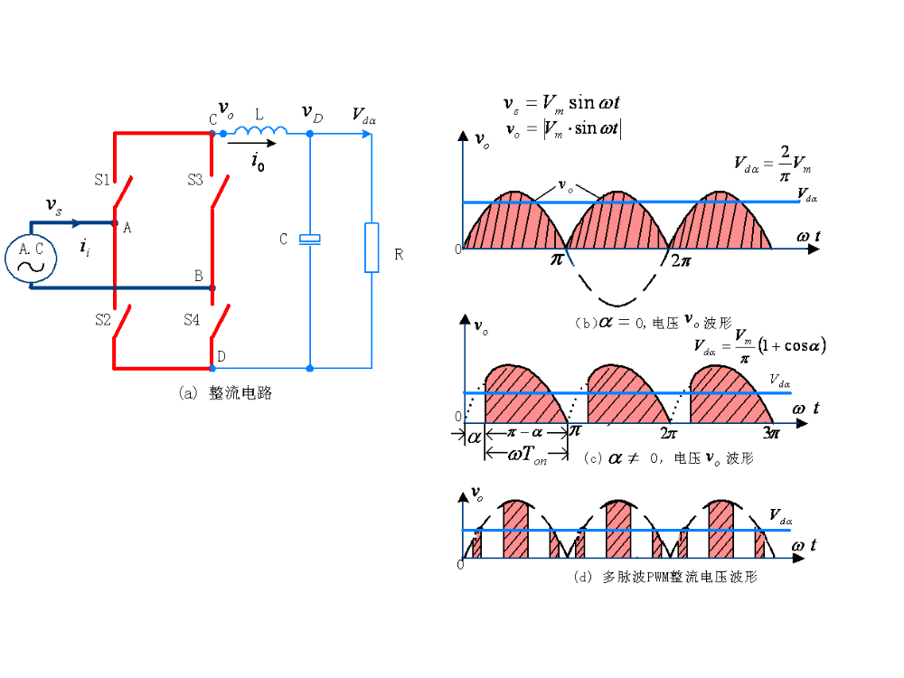
AC/DC基本整流电路
工作方式：相控、斩波
分析方法：傅立叶分解 、积分
考虑问题：开关时刻、 滤波
第1章 电力电子变换和控制技术导论

Slide 37
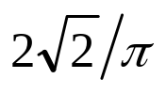
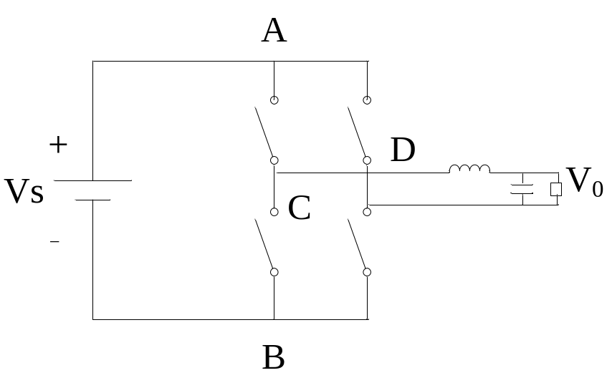
② 基本逆变电路(DC/AC)——桥式开关
桥式开关逆变电路如图1-4所示。
* 理想桥式开关逆变，得方波交流，交流电压基波有效值为直流电源电压的 倍，谐波为奇次；
* 桥式相控逆变，存在导通角θ(<π)，调节θ角，可调节交流输出基波电压有效值； θ=0，输出电压为0； θ=π，则输出电压最大；
图1-4 桥式开关逆变电路
* 多脉波PWM逆变，适当调节半个周期中开关管的通断规律，既可调节输出电压大小，还可大大减小输出电压中的谐波分量。

Slide 38
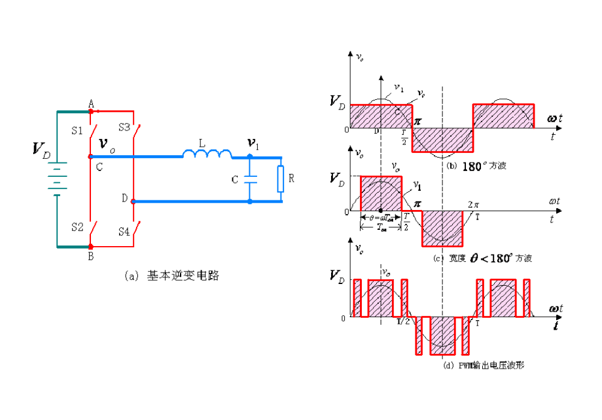
DC/AC基本逆变电路
工作方式：方波、PWM波
分析方法：傅立叶分解 、积分
考虑问题：开关时刻、 滤波
第1章 电力电子变换和控制技术导论

Slide 39
③ 直接变频电路(AC/AC)——单相桥式开关
单相桥式直接变频电路如图1-2(b)所示。
* 控制好功率开关器件的导通、截止的规律与节奏，即功率开关器件的通、断时序与通、断持续时间，可以获得频率变化的交流电，但只能是由高频变换成低频；该类变换又称周波变换器；
* 采用类似于整流时的相控与PWM技术，不仅可以变换交流电的频率，还可调节其输出电压的大小和减小输出电压中的谐波分量。
④ 直流变换(斩波)电路(DC/DC)——可实现升、降压二种功能
图1-5(a)和(b)分别为DC/DC变换的降压和升压变换电路。
* 降压变换，S₄持续导通、S₃持续断开；S₁、S₂交替通断，调节S_{1、}S₂的通断时间比例，可调节输出电压大小，此时，输出电压总小于电源电压；同时输出电压中还有一系列交流谐波；

Slide 40
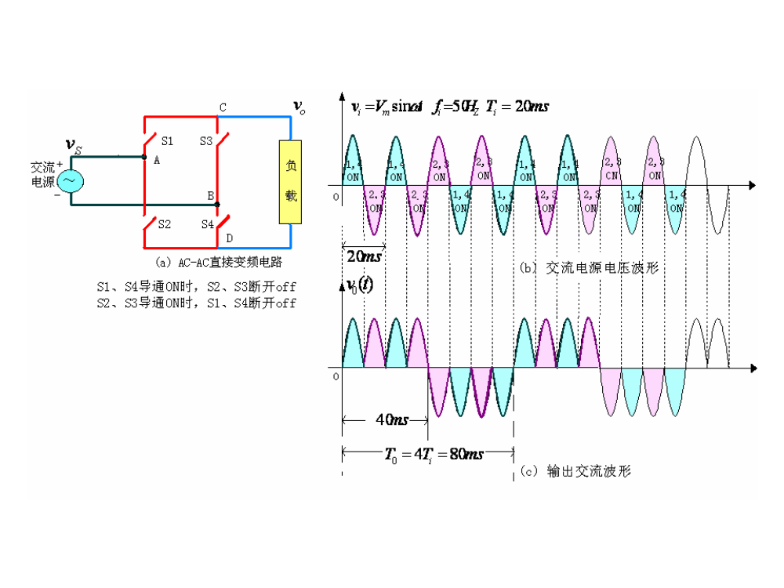
AC/AC直接变频、变压电路
工作方式：周期控制
分析方法：等效
考虑问题：开关时刻
第1章 电力电子变换和控制技术导论

Slide 41
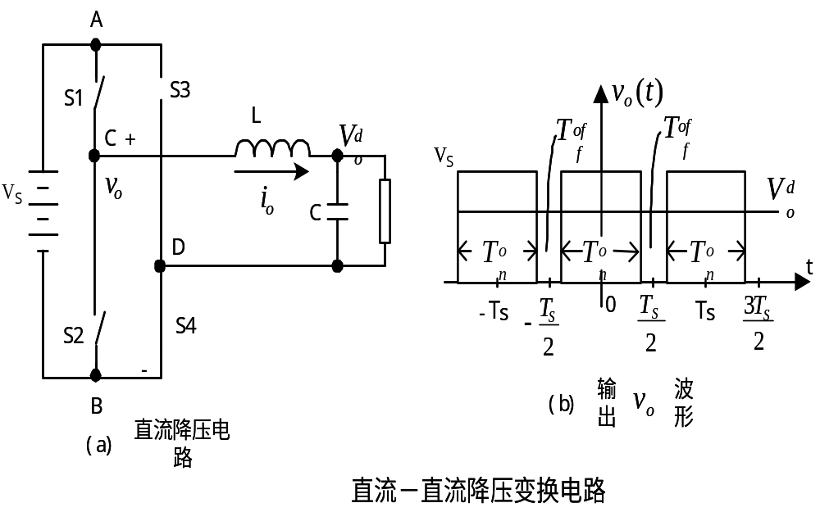
DC/DC直接变换电路（降压）
工作方式：占空比控制（PWM、PFM、混合调制）
分析方法：傅里叶分解
第1章 电力电子变换和控制技术导论

Slide 42
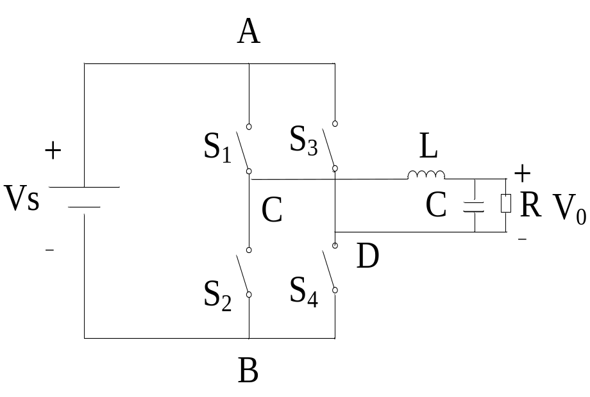
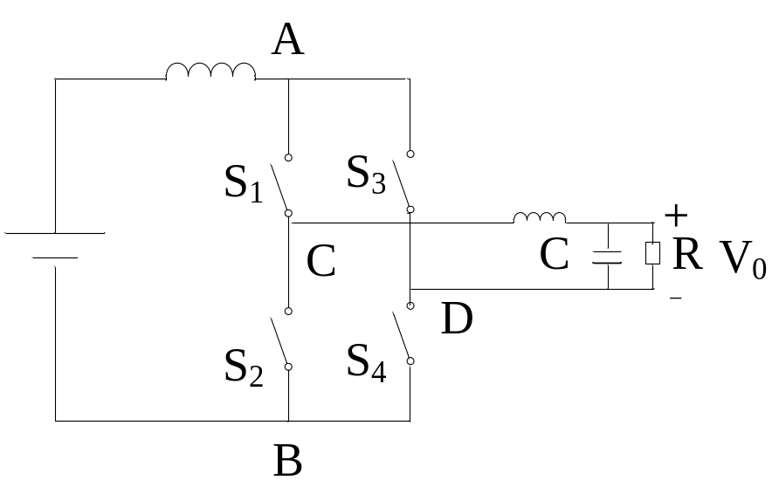
* 升压变换，储能电感置于电源侧，S₁持续导通，S₃持续断开，S₂、S₄交替通、断，调节S₂、S₄的通断时间比例，可调节输出电压大小，此时输出电压总大于电源电压；同时输出电压中也有一系列交流谐波。
(a) DC/DC降压变换电路 (b) DC/DC升压变换电路
图1-5 DC/DC交换电路

Slide 43
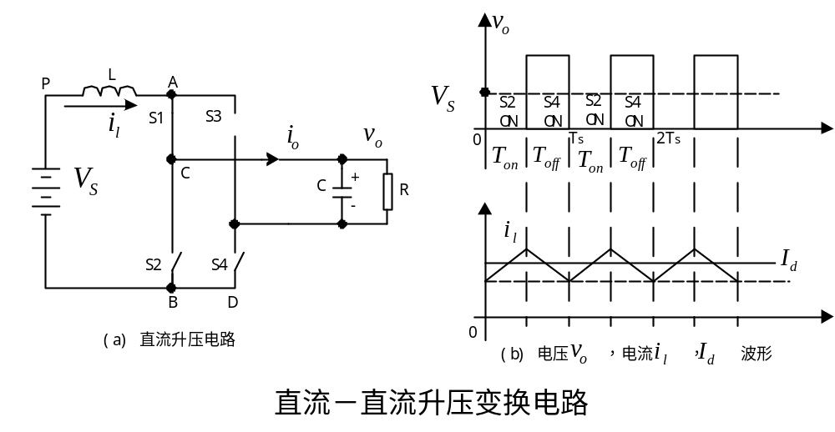
DC/DC直接变换电路（升压）
第1章 电力电子变换和控制技术导论

Slide 44
1.3 开关型电力电子变换器的基本特性
开关型电力电子变换器的核心部分是一组开关电路
1、变换器输出端电压和输入端电流不可能是理想的直流或无畸变的正弦基波交流，即存在谐波问题；
2、变换器的输入端和输出端一般都设置滤波电路，以改善输出电压和输入电流波形；滤波电路的设计要充分考虑电感对高频谐波呈现高阻抗和电容对高频谐波呈现低阻抗的特性；
3、高频PWM控制技术是改善开关电路输出电压波形和输入电流波形最有效的方法；
4、开关型电力电子变换器的工作特性分析，由于其处于稳定的持续动态过程中，严密的数学求解是十分困难的，一般采用近似方法；而其工作过程存在周期性，所以常采用状态空间平均法；
5、变换器电路中的电压、电流都具有周期性，即V(t)=V(t+T)、i(t)=i(t+T)，往往还存在一定的对称性，所以这些电压、电流物理量中不存在一定阶次的谐波。

Slide 45
1.4 电力电子技术的应用
电机的调速与驱动控制
各种电源
电力系统
其它

Slide 46
存在两大应用领域
1、开关型电力电子变换电源
能有效地将一种频率、电压、波形的电能变换成另一种频率、电压、波形的电能，使用电设备在最佳的供电电源下工作，以获得最大的技术经济效益。
2、开关型电力电子补偿控制器——有两种类型
(1) 电压、电流(有功功率、无功功率)补偿控制器
电路如图1-6(a)所示，只要对4个开关S₁、S₂、S₃、S₄进行实时、合适的高频通、断控制，则其可输出频率、相位、幅值均可控的任意波形的电压源；当输出串接大电感，则就可为任意波形的电流源。
(2) 阻抗补偿控制器

Slide 47
开关型电力电子变换电源
电力系统中的直流远距离输电
直流电动机变速传动控制
交流电动机变速传动控制
变速恒频发电系统
电解、电镀等应用领域中的低压大电流可控直流电源。
各类高性能的不间断供电电源(UPS，Uninterruptible Power Supply)
各类恒频、恒压通用逆变电源
第1章 电力电子变换和控制技术导论

Slide 48
开关型电力电子变换电源
照明灯具用的高频电力电子变换器(电子镇流器)
各类低压直流开关电源
蓄电池充电电源
中频或高频感应加热电源
大功率脉冲电源、激光电源
燃料电池或太阳能光-电转换系统输出的恒压直流或恒频、恒压交流电源
超导磁体储能、磁悬浮运载工具等高压特大容量的电力电子变换电源
第1章 电力电子变换和控制技术导论

Slide 49
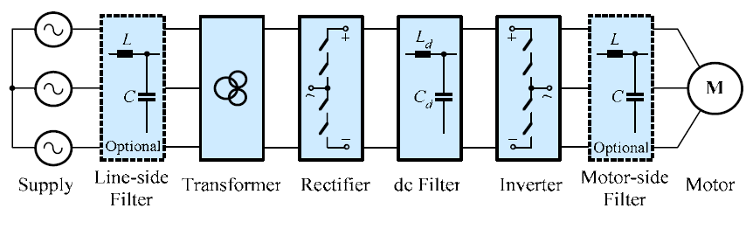
电机传动

Slide 50
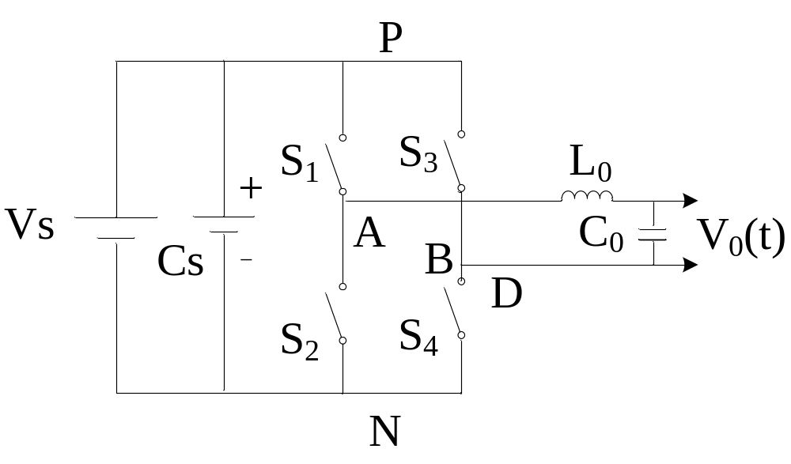
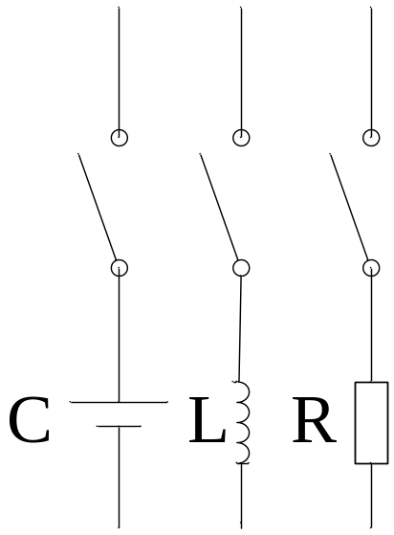
电路如图1-6(b)所示，是将阻抗元件并入或串入交流电网，通过开关器件S的实时、合适的通断控制，以改变电网的等效负载或线路的等效阻抗，以达到补偿电网或负载的电流、电压、功率的目的。
(a) 电压、电流补偿控制器 (b) 阻抗补偿控制器
图1-6 电力电子补偿控制器

Slide 51
电力电子技术与电子技术
电子技术突破性发展出电力电子
应用特点对比
  线性放大
  开关状态（饱和截止）
应用效果对比
  低效率，小功率
  高效率，大功率

Slide 52
1.5 本课程学习的主要内容和要求
电力电子器件的工作原理、基本特性、技术参数
基本电力变换电路的构成、运行过程、工作波形、控制要求工作原理与特点,掌握常用的电力电子变换电路的分析方法
3种控制技术的控制原理及方法
总成绩＝期末闭卷考试75%＋作业10%＋实验10% +平时成绩5%（课堂完成）
交作业的地点及时间：新主楼D539，一周内

Slide 53
第一次作业
电力电子技术是使用电力电子器件对电能进行（ ）的技术。
电力变换的四大类型分别为：（ ），（ ）， （ ），（ ）。
模拟电路、数字电路、电力电子电路中电子器件工作状况各有什么特点？
电力电子技术与其他学科间的关系

